Slide 1




Az ősz

Slide 2
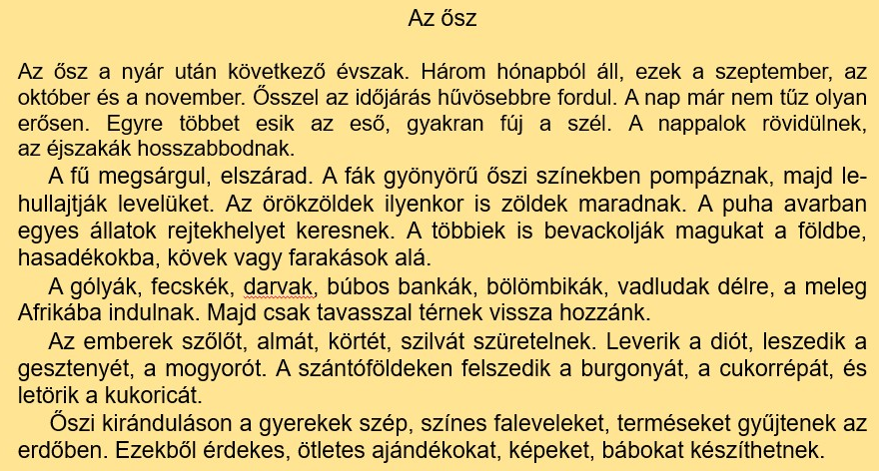

Slide 3




1.
6.
2.
4.
5.
7.
8.

Slide 4
1. Nevezd meg az őszi hónapokat!
szeptember, október, november
6. Keretezd be azokat a mondatokat, amelyek az időjárásról szólnak!

Slide 5
4. Karikázd be a szövegben a költöző madarak nevét!
5. Írd le, hova indulnak a költöző madarak!
Afrikába

Slide 6
7. Húzd alá az emberek őszi munkáival kapcsolatos mondatokat!

Slide 7
8. Írd le, mit készíthetnek a gyerekek az őszi termésekből, falevelekből!
ajándékokat, képeket, bábokat

Slide 8
3. Kösd össze az összetartozó szókapcsolatokat!
a nap lehullajtják levelüket
az időjárás nem tűz olyan erősen
az állatok hűvösebbre fordul
a lombhullató fák hosszabbodnak
a költöző madarak rejtekhelyet keresnek
az éjszakák vándorútra kelnek

Slide 10
1. Nevezd meg az őszi hónapokat!
2. Színezd ki a fákat az ősznek megfelelően!
3. Kösd össze az összetartozó szókapcsolatokat!
a nap lehullajtják levelüket
az időjárás nem tűz olyan erősen
az állatok hűvösebbre fordul
a lombhullató fák hosszabbodnak
a költöző madarak rejtekhelyet keresnek
az éjszakák vándorútra kelnek
4. Karikázd be a szövegben a költöző madarak nevét!
5. Írd le, hova indulnak a költöző madarak!
6. Keretezd be azokat a mondatokat, amelyek az időjárásról szólnak!
7. Húzd alá az emberek őszi munkáival kapcsolatos mondatokat!
8. Írd le, mit készíthetnek a gyerekek az őszi termésekből, falevelekből!

Slide 11
Az ősz
Az ősz a nyár után következő évszak. Három hónapból áll, ezek a szeptember, az október és a november. Ősszel az időjárás hűvösebbre fordul. A nap már nem tűz olyan erősen. Egyre többet esik az eső, gyakran fúj a szél. A nappalok rövidülnek,
az éjszakák hosszabbodnak.
A fű megsárgul, elszárad. A fák gyönyörű őszi színekben pompáznak, majd le-hullajtják levelüket. Az örökzöldek ilyenkor is zöldek maradnak. A puha avarban egyes állatok rejtekhelyet keresnek. A többiek is bevackolják magukat a földbe, hasadékokba, kövek vagy farakások alá.
A gólyák, fecskék, darvak, búbos bankák, bölömbikák, vadludak délre, a meleg Afrikába indulnak. Majd csak tavasszal térnek vissza hozzánk.
Az emberek szőlőt, almát, körtét, szilvát szüretelnek. Leverik a diót, leszedik a gesztenyét, a mogyorót. A szántóföldeken felszedik a burgonyát, a cukorrépát, és letörik a kukoricát.
Őszi kiránduláson a gyerekek szép, színes faleveleket, terméseket gyűjtenek az erdőben. Ezekből érdekes, ötletes ajándékokat, képeket, bábokat készíthetnek.

